Slide 1
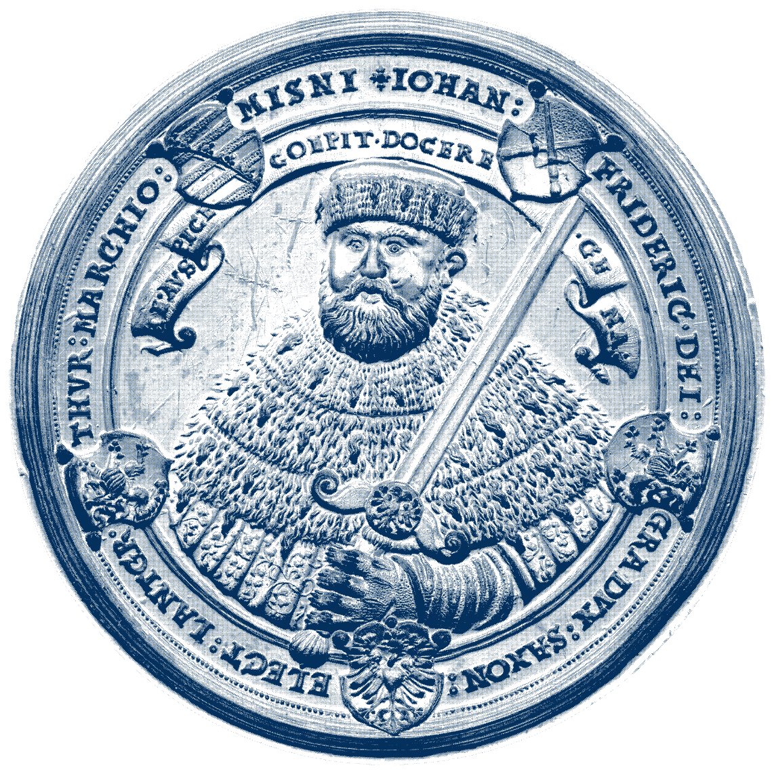
Lernroman –
Lara und Robby in Leipzig
Kursleiterin: Qu, Panpan
Teilnehmer: 7
Datum: 10.05.2023
        Xuan Wang

Slide 2
Was machen wir heute?
Quiz: „Geologische Reise durch Deutschland“
1. Die Stadt Leipzig kennenlernen
2. Über Roman sprechen
3. Reflexion

Slide 3

Wo ist Leipzig?
Was weißt du über Leipzig?

Slide 4
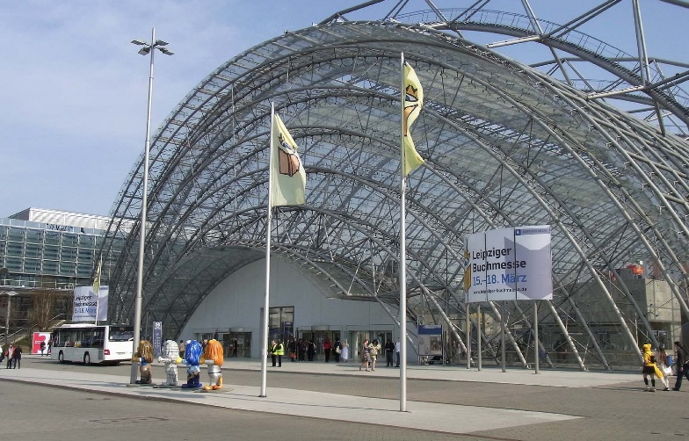
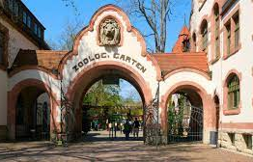
Leipzig hat der größte Kopfbahnhof in Europa.
Es gibt DoKu-Soap aus dem Zoo Leipzig (mehr als 1000 Folgen).

Slide 5
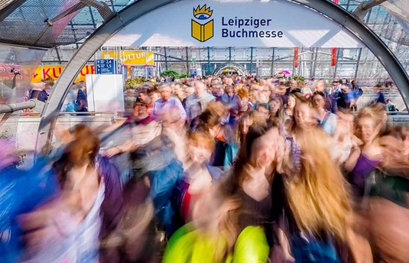
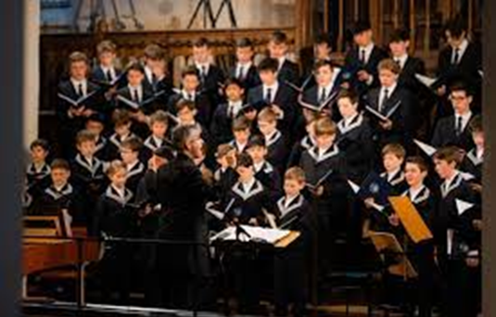
Leipziger Messe ist die 2. größte
Buchmesse Deutschlands.
Thomanerchor ist ein weltweit bekannter Knabenchor mit mehr als 800-jährigen Chortradition.

Slide 6
Fragen zum Titel ?
Was ist dein nächstes Ziel
in Deutschland?
Lara und Robby in Leipzig

Slide 7

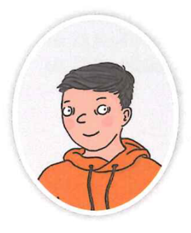
Hauptfiguren
Quiz: „Geologische Reise durch Deutschland“
Lara:
15 Jahre alt, Schülerin. Sie wohnt mit ihren Eltern und ihrem
großem Bruder Paul in Berlin. In ihrer Freizeit fährt sie gern
Inlineskates oder schreibt an ihrem Blog.
Robby (Roberto):
15 Jahre alt, Schüler. Er wohnt mit seiner Mutter und seinen beiden Schwestern in München. Sein Hobby ist Schwimmen. Robby möchte Profi-Sportler werden. Deshalb will er auf eine Sportschule in Leipzig gehen.

Slide 8
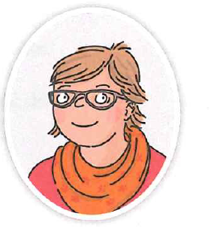
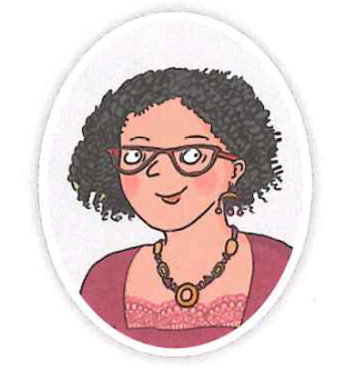
Hauptfiguren
Quiz: „Geologische Reise durch Deutschland“
Tante Sabine:
Die Schwester von Laras Mutter. Sie ist in Leipzig geboren und wohnt
dort mit ihrem Mann. Sie arbeitet in einer großen Bibliothek und weiß
sehr viel über ihre Stadt.
Chiara:
Robbys Mutter. Sie ist Italienerin und Architektin von Beruf. Chiara ist geschieden und lebt mit ihren drei Kindern in München.

Slide 9

Was ist bis jetzt passiert?
Quiz: „Geologische Reise durch Deutschland“
Wie haben Lara und Robby kennengelernt?
Treffen sie sich oft?
Warum gehen sie nach Leipzig?

Slide 10
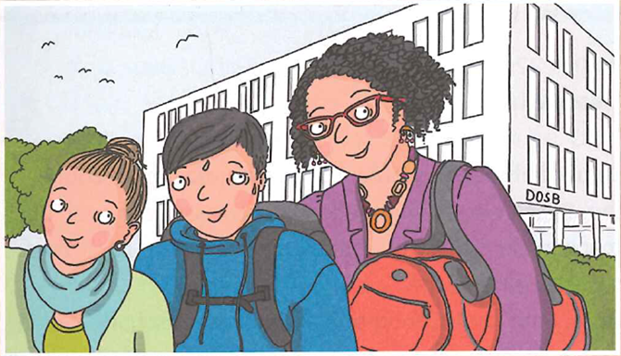
Wie geht die Geschichte hier weiter?
Quiz: „Geologische Reise durch Deutschland“
Partnerarbeit: Beschreibt zuerst das Bild mit Stichwörtern.
Erzählt die Geschichte weiter.
Stichwörter:
Das erste Treffen
Sportschule
Prüfung
nervös
nass

Slide 11
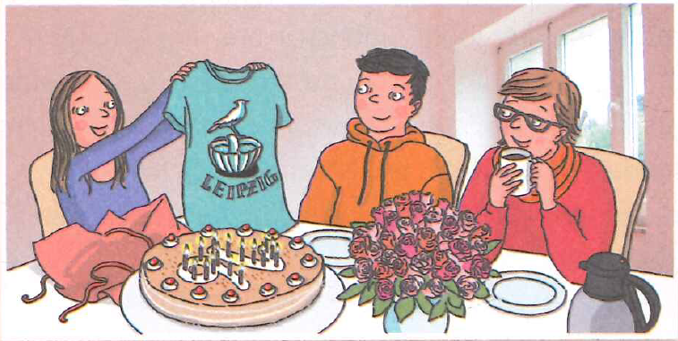
Das zweite Treffen
Was sind deine Lieblingsaktivitäten im Urlaub ?
Stichwörter:
Kuchen
T-Shirt
Blumen
Feiern
Geburtstagsfrühstück

Slide 12
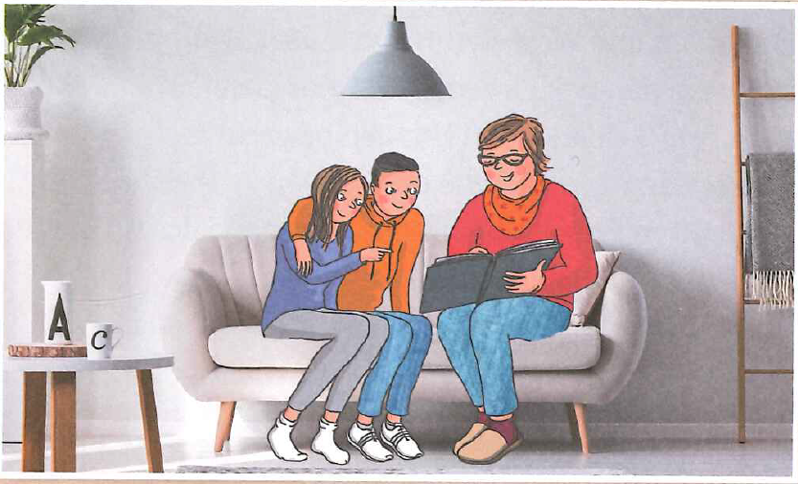
Das dritte Treffen
Was sind deine Lieblingsaktivitäten im Urlaub ?
Stichwörter:
Fotoalbum

Slide 13
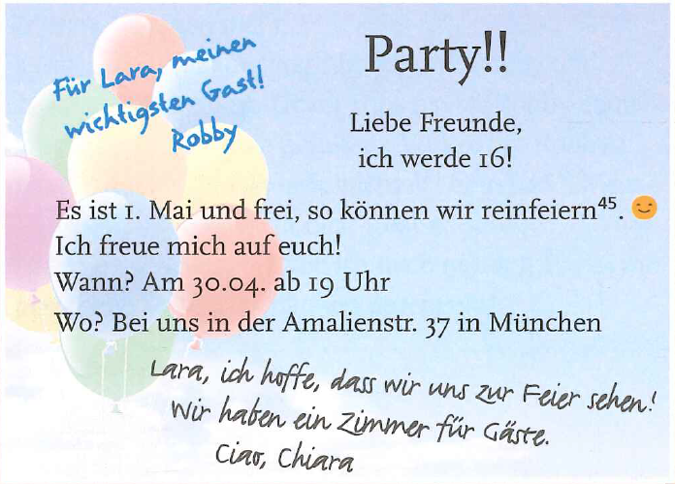
Einladungskarte von Robby
Was sind deine Lieblingsaktivitäten im Urlaub ?
Stichwörter:
Geburtstagsparty

Slide 14
Wie endet die Geschichte?
💕
💔
💘
💔
💓
💔
💖
💗
VS.
💔
💝
💔
💔
Ein gutes Ende
Kein gutes Ende

Slide 15
Auswertung im Plenum
Was sind deine Lieblingsaktivitäten im Urlaub ?

Slide 16
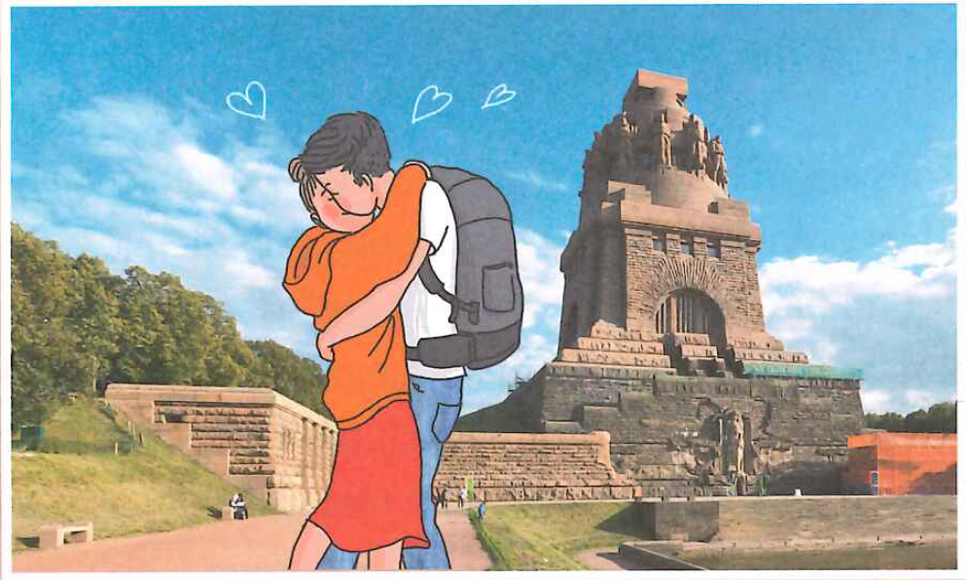
Nun können sich Lara und Robby endlich mal treffen…
Was sind deine Lieblingsaktivitäten im Urlaub ?

Slide 17
Weitere Frage?
        Jieyi Shao, Xuan Wang

Slide 18
Vielen Dank
für eure Aufmerksamkeit!
        Xuan Wang

